Slide 1
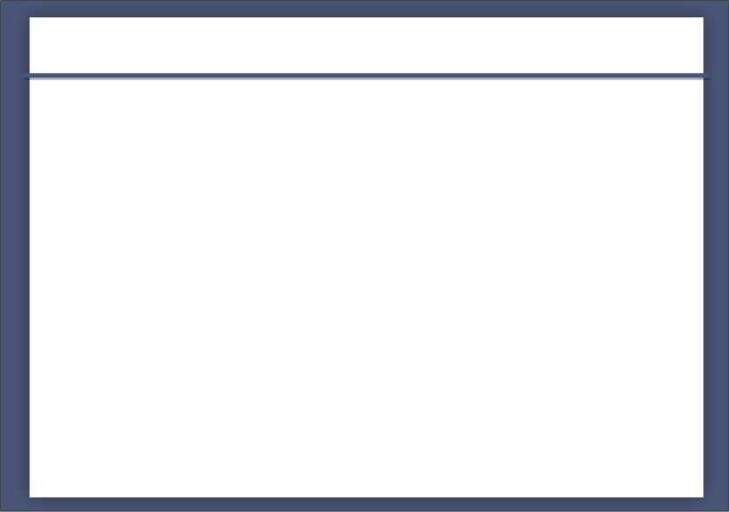



Introducción a PHP

Slide 2

¿Qué es PHP?
Pre-Hypertext Processor (Procesador Previo al Hipertexto)
Es un lenguaje de programación que sirve para hacer páginas de Internet dinámicas, con la posibilidad de combinarlo con bases de datos.
Los script de PHP se intercalan en el código HTML,
el encargado de procesar esos scripts es el intérprete del servidor web.

Slide 3
Funcionamiento
PHP es un lenguaje de lado de servidor
lo que el programador codifique en PHP, no va a ser interpretado por el navegador, si no por un servidor que procese el código y devuelva al cliente el código HTML resultante.

Slide 4
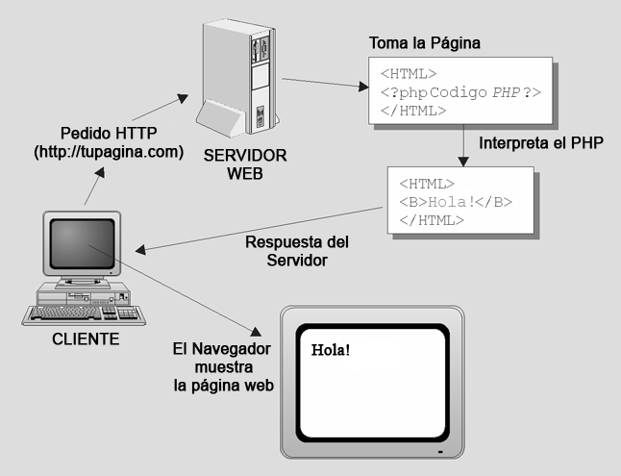
Funcionamiento

Slide 5
Alcances
Logra un mayor dinamismo del contenido
Combinándolo con la gestión de bases de datos, lograr hacer funcionar algunos de los siguientes ejemplos:
Foros
Guestbooks
Blogs
Calendarios
Sistemas de Carrito de Compras
Restricción de acceso a sitios web mediante user/password
Registro de estadísticas
Proceso de Formularios de Email

Slide 6
Condiciones
Nuestros archivos deben llevar la extensión .php para que el intérprete los procese
Debemos acceder a estos archivos PHP a través de un servidor web
Se pueden intercalar órdenes en lenguaje PHP alternándolas dentro de una página escrita en lenguaje HTML, tantas veces como sea necesario

Slide 7
Etiquetas de apertura y cierre
<? ?> Muy usado, pero no es estándar. No todas las configuraciones del intérprete de php habilitan su uso.
<?php ?> El más universal: funciona siempre.
<script language="php"> </script> Se utiliza para versiones antiguas de FrontPage como editor.
<% %> Estilo ASP, no es estándar, depende de la configuración del intérprete.

Slide 8
Sintaxis PHP
Las sentencias siempre finalizan con un punto y coma;
El código PHP siempre debe estar encerrado por sus delimitadores ( <?php y ?> )
Los comentarios de una sola línea en PHP pueden hacerse empezando la línea con // o con #
Los comentarios de múltiples líneas están encerrados entre /* y */

Slide 9
Variables
Una variable en PHP es un espacio de memoria que guarda un valor, y tiene un identificador (nombre de la variable) y un tipo de dato.
No es necesario indicar de qué tipo de dato es una variable, el intérprete de PHP se dara cuenta según su contenido.
Se utiliza para guardar información en ellas que luego usaremos varias veces a lo largo del código de la página.

Slide 10
Operando con Variables
Operadores aritméticos
+ Suma dos valores
- Resta dos valores (o pasa a negativo un valor)
* Multiplica dos valores
/ Divide dos valores
% Resto de dividir dos valores

Slide 11
Operando con Variables
Operadores de comparación
== Comprueba si dos números son iguales
!= Comprueba si dos números son distintos
> Mayor que, devuelve true en caso afirmativo
< Menor que, devuelve true en caso afirmativo
>= Mayor o igual
<= Menor o igual

Slide 12
Operando con Variables
Operadores lógicos ! Operador NO o negacion.Si era true pasa a false y viceversa
And Operador Y, si ambos son verdaderos vale verdadero
or Operador O, vale verdadero si alguno de los dos es verdadero
xor Verdadero si alguno de los dos es true pero nunca ambos
&& True si ambos lo son
|| True si alguno lo es

Slide 13
Operando con Variables
Operadores de incremento
++ $variable Aumenta de 1 el valor de $variable
-- $variable Reduce de uno el valor de $variable

Slide 14
Operando con Variables
Operadores lógicos = Asigna a la parte derecha el valor izquierdo
+= Realiza la suma de la derecha con la izquierda y la asigna a la derecha
-= Realiza la resta de la derecha con la izquierda y la asigna a la derecha
*= Realiza la multiplicación de la derecha con la izquierda y la asigna a la derecha
/= Realiza la división de la derecha con la izquierda y la asigna a la derecha
%= Se obtiene el resto y se asigna

Slide 15
Sintaxis de las variables
Las variables SIEMPRE llevan el signo $ (pesos) adelante.
Los únicos caracteres que aceptan los nombres de las variables son letras, números y el guión bajo
Los nombres de las variables NUNCA pueden llevar espacios ni empezar con un número
Los nombres de las variables pueden empezar con letras o con un guión bajo
Los nombres de las variables son sensibles a mayúsculas y minúsculas

Slide 16
Ejemplos:
<?php
$Cadena = "Hola Mundo"; //Esto es correcto
$cadena = "Hola Mundo"; /* Esto también es correcto pero
NO es lo mismo que la línea anterior.
$Cadena y $cadena son dos variables distintas */
$_Cadena = "Hola Mundo"; //Esto es correcto
$1Cadena = "Hola Mundo"; //Esto NO es correcto
$Una Cadena = "Hola Mundo"; //Esto TAMPOCO es correcto.
?>

Slide 17
Variables numéricas Almacenan cifras
Enteros => | $entero=2002; => | Numeros sin decimales
Real => | $real=3.14159; => | Numeros con o sin decimal

